Slide 1
화면 구현
이동준

Slide 2
목차
BootStrap 활용하기
BootStrap 이란?
BootStrap 적용하기
Container
Navbar
Grid 시스템
Card
실습1 : BootStrap 적용페이지
실습2 : 카드를 이용한 포트폴리오 등 소개 페이지
BootStrap 템플릿 모음 사이트

Slide 3
CSS3 선택자 기본 BootStrap 활용하기
BootStrap 이란?
트위터에서 만든 라이브러리
누군가가 이미 만들어놓은 css와 스크립트를 정해진 규칙에 따라 사용
반응형 웹, 모바일 환경에 대응되게 이미 구현되어 있음
웹 개발자들의 코드를 통일시키기 위하여 고안됨
원래 트위터 내부에서만 사용되었으나 높은 사용성으로 인하여 전세계적으로 사용중
실습은 BootStrap 4.5로 진행 예정
사용자는 해당 버전에 맞는 Documentation 참고하여 적절한
클래스명을 입력
※ BootStrap 5.x 버전과 이전 버전의 차이점
5.x버전부터는 Jquery를 제거하고 바닐라 Js를 사용

Slide 4
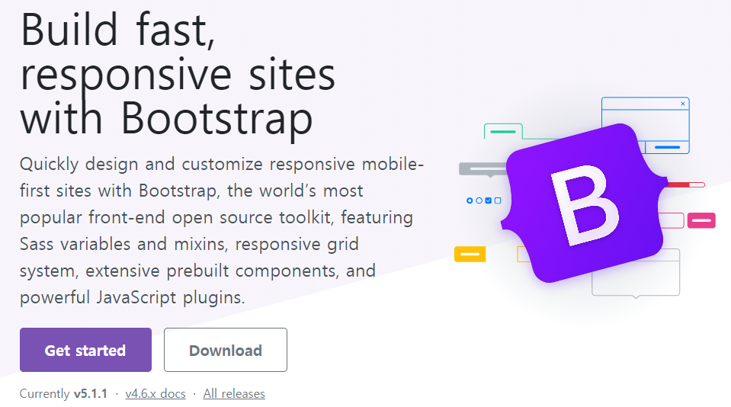
CSS3 선택자 기본 BootStrap 활용하기
BootStrap 적용하기
https://getbootstrap.com/ 접속
가장 최신 버전을 사용할 경우에는 Get started 선택
원하는 버전이 있을 경우에는 All releases 클릭

Slide 5
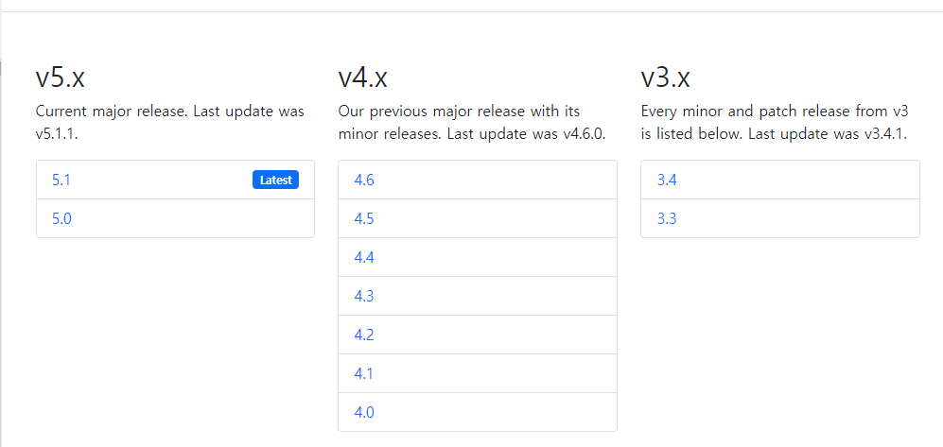
CSS3 선택자 기본 BootStrap 활용하기
BootStrap 적용하기
실무에서는 무조건 최신 버전을 쓰지 않고 안정화된 버전을 사용

Slide 6
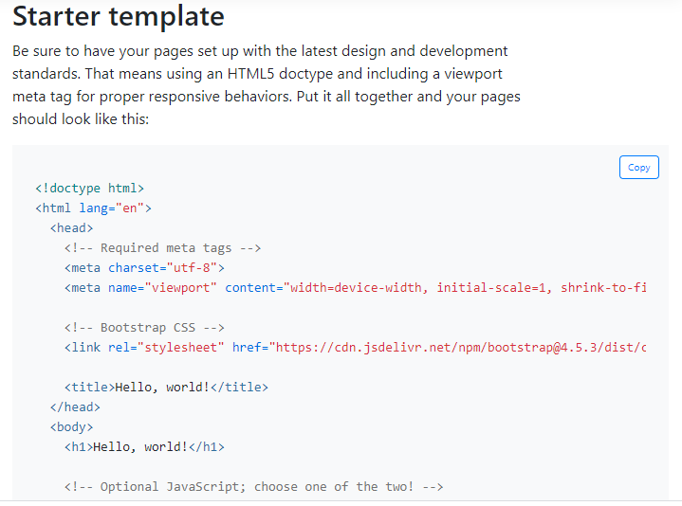
CSS3 선택자 기본 BootStrap 활용하기
BootStrap 적용하기
마우스 스크롤을 내려서 Starter template 밑에 copy 클릭
Get started를 눌렀다면 아래와 같은 화면이 바로 보임

Slide 7
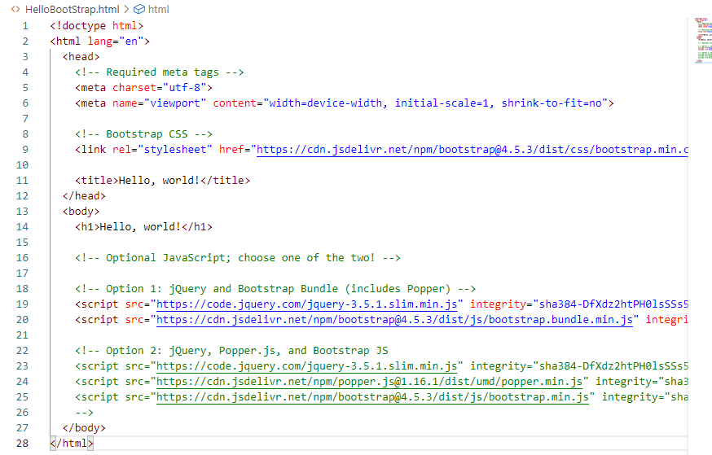
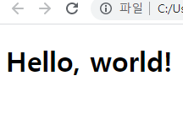

CSS3 선택자 기본 BootStrap 활용하기
BootStrap 적용하기
복사해서 html 파일에 붙여넣고 테스트하기
BootStrap 적용전
BootStrap 적용후

Slide 8
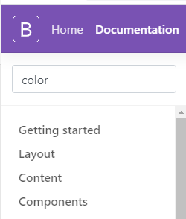
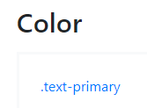

CSS3 선택자 기본 BootStrap 활용하기
BootStrap 적용하기
Documentation이나 인터넷 검색을 통하여 원하는 스타일을
찾아서 적용
예시) 글자색 적용하기 위하여 Documentation에서 color
검색 후 .text-primary 적용

Slide 9
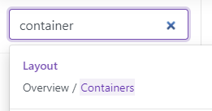

CSS3 선택자 기본 BootStrap 활용하기
Container
BootStrap의 가장 기초적인 레이아웃
중앙정렬하는 css가 적용되어 있음

Slide 10
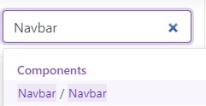
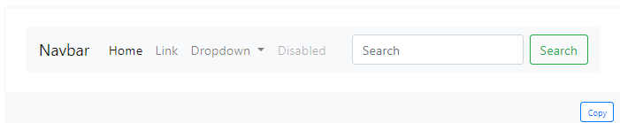
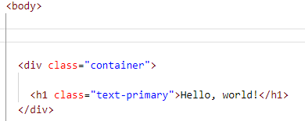
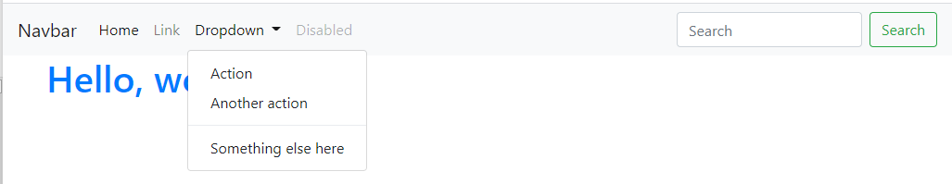
CSS3 선택자 기본 BootStrap 활용하기
Navbar
네비게이션 안에 검색 창과 DropDown이 포함됨
※ 네비게이션 : 메뉴바, 사이트 내외부적으로 이동하고 싶은 곳으로 이동할 수 있게함
※ DropDown : 목록들을 접고 펼 수 있는 기능
여기에 붙여넣기
이 부분은 본문에 해당

Slide 11
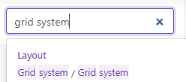
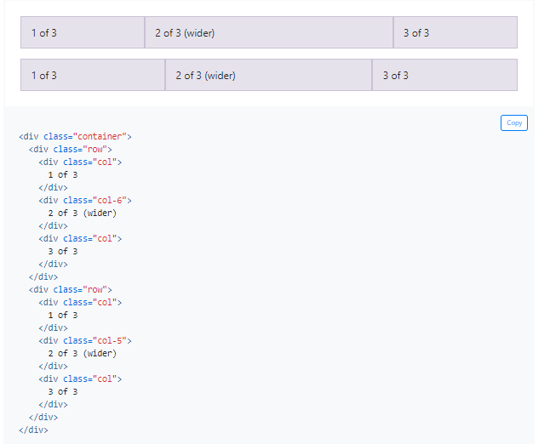
CSS3 선택자 기본 BootStrap 활용하기
Grid 시스템
한 줄을 12개의 열로 나누어 내용을 원하는 위치에 위치시킴
※ 12로 나눈 이유 : 12가 약수가 많으므로(1,2,3,4,6,12) 다양하게 칸을 나눌 수 있음
※ bootStrap없이 display:grid를 이용하여 Grid 시스템 사용 가능

Slide 12
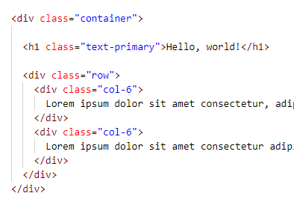
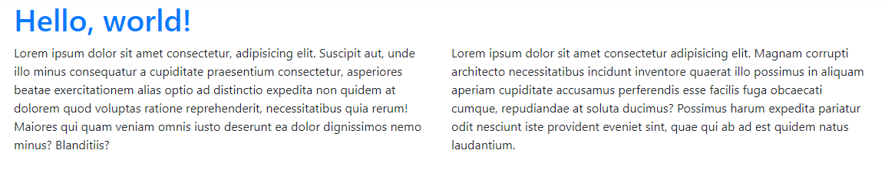
CSS3 선택자 기본 BootStrap 활용하기
Grid 시스템
한 줄을 12개의 열로 나누어 내용을 원하는 위치에 위치시킴
※ bootStrap없이 display:grid를 이용하여 Grid 시스템 사용 가능
Row : 한 줄(행)을 의미하며 Grid 시스템을 적용시키려면 row로 감싸야 함
Col : 열을 의미하며 col-6이면 12칸 중 6칸을 차지하겠다는 것을 의미

Slide 13

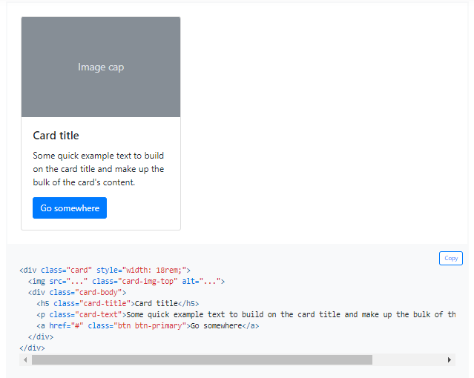
CSS3 선택자 기본 BootStrap 활용하기
Card
카드 형태로 된 레이아웃
목록 요소들에 제목을 달고 싶을 때 card 클래스 사용

Slide 14
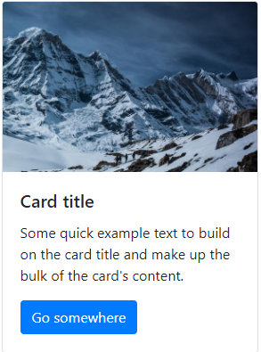
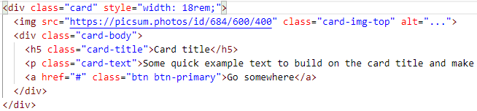
CSS3 선택자 기본 BootStrap 활용하기
Card
btn class : 버튼 모양 구현
btn-primary : 파란색 버튼
src 부분에 적절한 이미지 주소 삽입
Style 부분은 수정하거나 삭제해도 됨

Slide 15
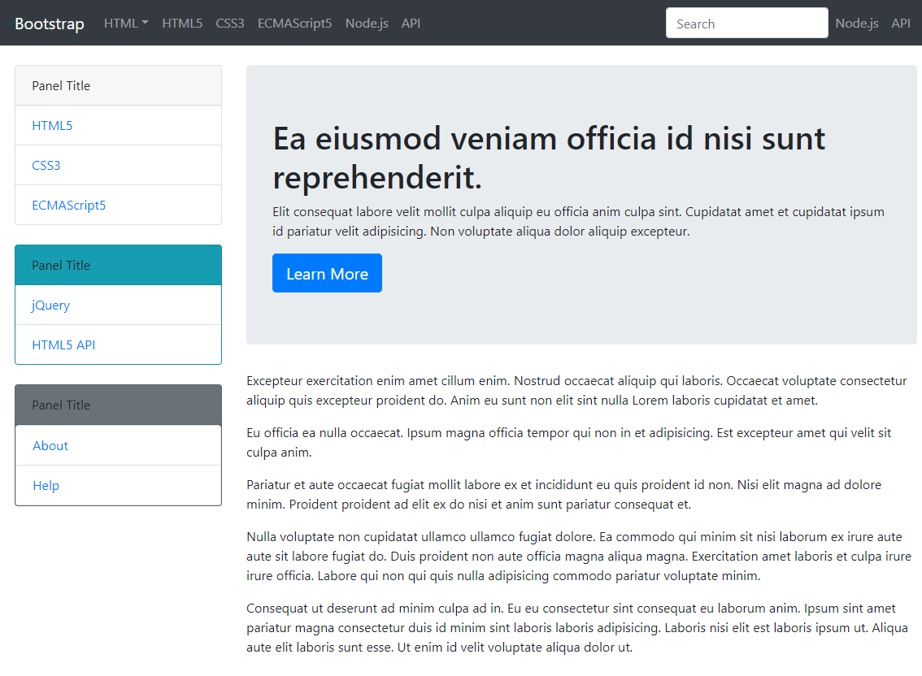
CSS3 선택자 기본 BootStrap 활용하기
실습1 : BootStrap 적용페이지
https://dongjoonleedj.github.io/TypeYourRepositoryName/HTMLPage_bootStrap_Sample1.html

Slide 16
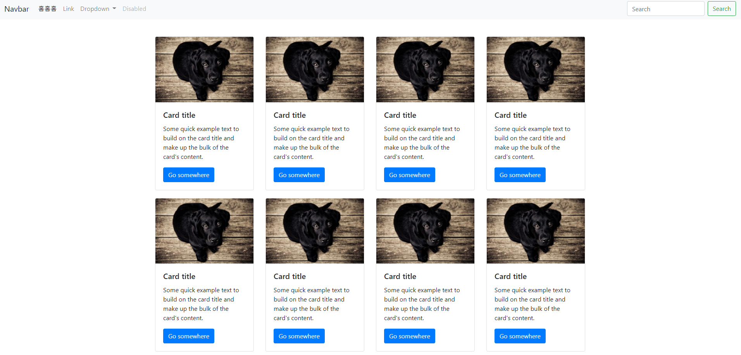
CSS3 선택자 기본 BootStrap 활용하기
실습2 : 카드를 이용한 포트폴리오 등 소개 페이지
https://dongjoonleedj.github.io/TypeYourRepositoryName/HTMLPage_bootStrap_Sample2.html

Slide 17
CSS3 선택자 기본 BootStrap 활용하기
BootStrap 템플릿 모음 사이트
https://startbootstrap.com/
https://www.codeply.com/
기타 참고 템플릿
https://w3layouts.com/

